Slide 1
দশম শ্রেণী
ড্রেসমেকিং
ট্রেড-২
অধ্যায়: ১১
বিষয়বস্তু:
ডাইং, প্রিন্টিং ও ফিনিশিং

Slide 2
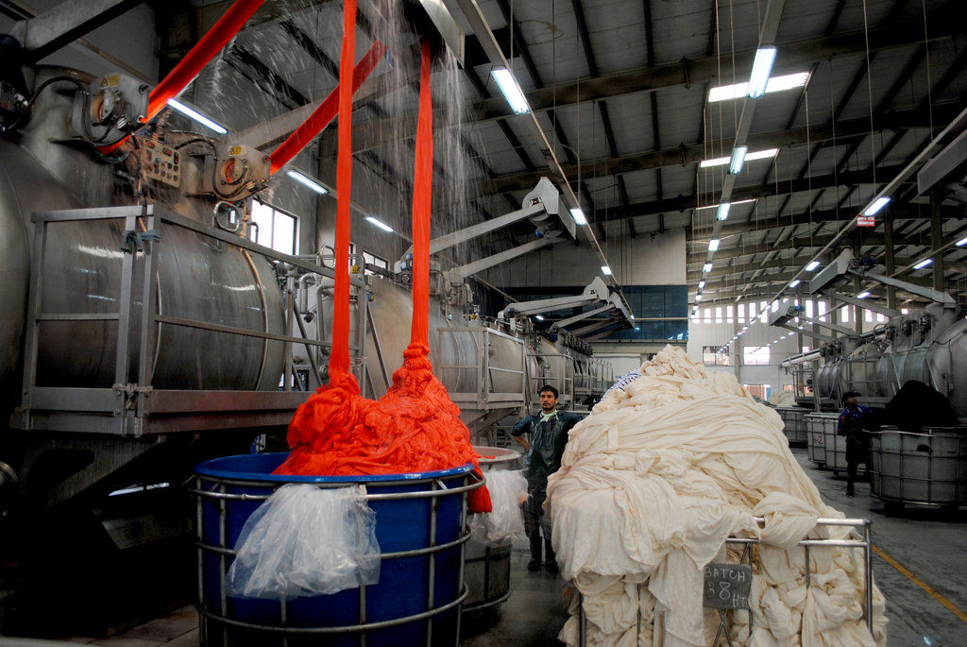
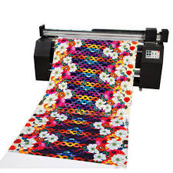
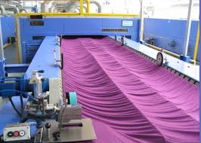
পাঠ শিরোনাম
ডাইং, প্রিন্টিং ও ফিনিশিং

Slide 3
শিখনফল
ডাইং, প্রিন্টিং ও ফিনিশিং কী তা বলতে পারবে।
ডাইং, প্রিন্টিং ও ফিনিশিং এর শ্রেনীবিভাগ সম্পর্কে বলতে পারবে।
ডাইং, প্রিন্টিং ও ফিনিশিং এর প্রয়োজনীয়তা ব্যাখ্যা করতে পারবে।

Slide 4
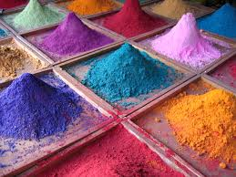
টেক্সটাইল ডাইজ অথবা টেক্সটাইল রং
কোন একটি টেক্সটাইল সামগ্রী যেমন:- আঁশ, সুতা, কাপড় ও পোশাক রং করার লক্ষ্যে ব্যবহৃত এমন একটি রাসায়নিক দ্রব্য যার মধ্যে রং করার ক্ষমতা বিদ্যমান থাকবে ও রং কাপড়ে লেগে থাকার ক্ষমতা থাকবে তাকেই টেক্সটাইল ডাইজ অথবা টেক্সটাইল রং বলে।

Slide 5
রং এর শ্রেণিবিভাগ
গঠন প্রনালী ও রং করার পদ্ধতি অনুসারে রঞ্জন পদার্থকে বিভিন্ন শ্রেণিতে ভাগ করা হয়। যেমনঃ-
১। ডাইরেক্ট রং (Direct Dyes)
২। রিয়েকটিভ রং (Reactive Dyes)
৩। অ্যাজোয়িক ন্যাপথল (Azoic Naphthal Dyes)
৪। বেসিক রং (Basic Dyes)
৫। এসিড রং (Acid Dyes)

Slide 6
রং এর শ্রেণিবিভাগ
০৬। অক্সিডেশন রং (Oxidation Dyes or Aniline Black Dyes)
০৭। ভ্যাট রং (Vat Dyes)
০৮। ডিসপার্স রং (DisPerse Dyes)
০৯। মরড্যান্ট রং (Mordant Dyes)
১০। সালফার রং (Salphur Dyes)
১১। মিনাারেল কালার (Mineral Colour)

Slide 7
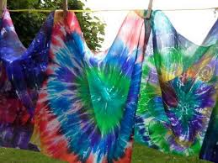
টেক্সটাইল প্রিন্টিং
কাপড়ের উপরে প্রয়োজনীয় স্থানে বিভিন্ন ধরনের রং দ্বারা রংগীন নক্সা অথবা বিভিন্ন ধরনের ডিজাইন প্রতিফলিত করার পদ্ধতিকে টেক্সটাইল প্রিন্টিং বলে।

Slide 8
টেক্সটাইল প্রিন্টিং এর শ্রেণিবিভাগ
১। হ্যান্ড ব্লক প্রিন্টিং
২। স্টেনশীল প্রিন্টিং
সাধারনত চার পদ্ধতিতে টেক্সটাইল প্রিন্টিং করা হয়
৩। স্ক্রীন প্রিন্টিং
৪। মেশিন বা রোলার প্রিন্টিং

Slide 9
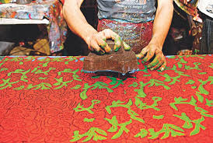
হ্যান্ড ব্লক প্রিন্টিং
হ্যান্ড ব্লক প্রিন্টিং পদ্ধতিটি অতি প্রাচীন একটি প্রিন্টিং পদ্ধতি।
হ্যান্ড ব্লক প্রিন্টিং পদ্ধতিটি অত্যন্ত ধীরগতি সম্পন্ন।
এই পদ্ধতিতে একজন প্রিন্টার ইচ্ছা অনুযায়ী যত খুশি তত রকমের রং ব্যবহার করতে পারেন।
যে কোন বিশাল আকৃতির ডিজাইন সহজেই ফুটিয়ে তোলা সম্ভব।
হ্যান্ড ব্লক প্রিন্টিং এ একজন প্রিন্টার মুহুর্তে ডিজাইন এবং কালার পরিবর্তন করতে পারে।

Slide 10
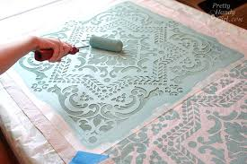
ষ্টেনশীল প্রিন্টিং
এই পদ্ধতিতে সাধারণত পাতলা মেটালসীট অথবা ওয়াটার প্রুফ কাগজ ব্যবহার করা হয়।
স্প্রে অথবা ব্রাশের সাহায্যে ফেব্রিকে রং করা হয়ে থাকে।
এই পদ্ধতি প্রথমে জাপানে শুরু হয়েছিল।
এই পদ্ধতিতে প্রিন্টিং করার সময় যেহেতু স্টেনশীলটি কোন রং বহন করে না, তাই ডিজাইন অনুযায়ী বিভিন্ন প্রকারের রং ইচ্ছানুযায়ী ব্যবহার করা হয়।

Slide 11
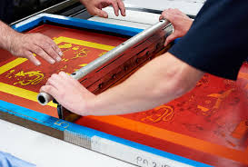
স্ক্রীন প্রিন্টিং
স্টেনশীল প্রিন্টিং এর একটি উন্নততর পদ্ধতি হচ্ছে স্ক্রীন প্রিন্টিং।
এই পদ্ধতিতে প্রিন্টিং করার জন্য একটি কাঠের হ্যান্ডেলের মাথায় শক্ত রাবারের পাত লাগানো থাকে, যাকে স্কুইজি বলা হয়
স্কুইজির সাহায্যে স্কীনের মাধ্যমে ফেব্রিকে রং লাগানো হয়।
ভিন্ন ভিন্ন কালারের জন্য আলাদা স্ক্রীন ব্যবহার করা হয় ।

Slide 12
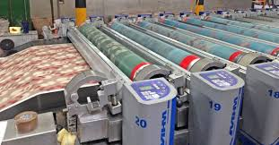
মেশিন বা রোলার প্রিন্টিং
বিভিন্ন ধরনের প্রিন্টিং মেশিনের মধ্যে ফ্ল্যাট প্রেস প্রিন্টিং মেশিন ও কপার রোলার প্রিন্টিং মেশিনই বেশি প্রচলিত রয়েছে।
মেশিন প্রিন্টিং এর মধ্যে কপার রোলার সর্বোৎকৃষ্ট
ফ্ল্যাট প্রেস প্রিন্টিং মেশিনের সাহায্যে সাধারণত তিন কালারের প্রিন্ট করা যায় তবে এটি ধীর গতি সম্পন্ন

Slide 13
মেশিন বা রোলার প্রিন্টিং
রোলার প্রিন্টিং মেশিনে খুব তাড়াতাড়ি প্রিন্ট করা যায় এবং ব্লকগুলি সহজে নষ্ট হয় না।
ডিজাইন গুলি কপার রোলারের মধ্যে খোদাই করা থাকে।
মিল কারখানায় বিভিন্ন রকমের রোলার প্রিন্টিং মেশিন ব্যবহৃত হয়ে থাকে।

Slide 14
প্রিন্টিং স্টাইল
টেক্সটাইল প্রিন্টিং এর ক্ষেত্রে আধুনিক যুগে বিভিন্ন ধরনের প্রিন্টিং স্টাইল ব্যবহার হতে দেখা যায়।
যেমনঃ-
১। ডাইরেক্ট প্রিন্টিং ষ্টাইল;
২। পিগমেন্ট প্রিন্টিং ষ্টাইল;
৩। অ্যাজোয়িক ষ্টাইল;
৪। ডিজচার্জ ষ্টাইল;
৫। রেজিষ্ট ষ্টাইল।

Slide 15
টেক্সটাইল ফিনিশিং
টেক্সটাইল সামগ্রী বাজারজাত করার জন্য সর্বশেষ যে প্রক্রিয়া অবলম্বন করতে হয় তাহল টেক্সটাইল ফিনিশিং।
টেক্সটাইল ফিনিশিং প্রক্রিয়া গুলো হলো
১. স্কাওয়ারিং
২. ব্লিচিং
৩. ডাইং
৪. প্রিন্টিং
৫. ক্যালেন্ডারিং
৬. ফিনিশিং

Slide 16
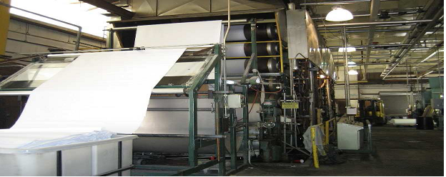
স্কাওয়ারিং
যে প্রক্রিয়ার মাধ্যমে অ্যালকালী অথবা ডিটারজেন্ট যোগে টেক্সটাইল দ্রব্যাদি থেকে তেল, চর্বি, মোম এবং অপদ্রব্য দূর করা হয় এবং টেক্সটাইল দ্রব্যাদিকে পরিস্কার ও পানি শোষন ক্ষমতা বৃদ্ধি করা হয় তাকে স্কাওয়ারিং বলে।
স্কাওয়ারিং এর মাধ্যমে-
১। টেক্সটাইল দ্রব্যাদি থেকে তেল, চর্বি, মোম এবং
অপদ্রব্য দূর করা হয়
২। টেক্সটাইল দ্রব্যাদিকে পরিস্কার ও পানি শোষন
ক্ষমতা বৃদ্ধি করা হয়
৩। অ্যালকালী সহযোগে কাপড়কে পরিস্কার করা হয়
৪। ব্লিচিং প্রক্রিয়ার সাহায্য প্রাকৃতিক রং দূর করে
কাপড়কে উপযোগী করা হয়

Slide 17
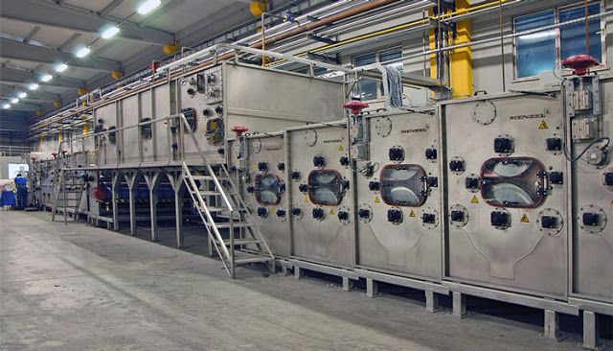
ব্লিচিং
যে রাসায়নিক প্রক্রিয়ার মাধ্যমে টেক্সটাইল সামগ্রী হতে প্রাকৃতিক রং জাতীয় পদার্থ দূর করে ধবধবে সাদা করা হয় তাকে ব্লিচিং বলে।
ব্লিচিং এর মাধ্যমে-
১) কাপড় হতে প্রাকৃতিক রং দূর করা হয়।
২) কাপড়কে স্হায়ী ধবধবে সাদা করা হয়।
৩) কাপড়ের শোষন ক্ষমতা বৃদ্ধি করা হয়।
৪) পরবর্তী প্রক্রিয়াগুলোর সময়, শ্রম ও
কেমিক্যাল সাশ্রয় করা হয়।
৫) কাপড় ব্লিচিং করা হলে ডাইং এ সুষম
শেড পাওয়া যায়।

Slide 18
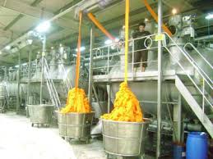
টেক্সটাইল ডাইং
রং, রসায়ন ও অন্যান্য সহায়ক পদার্থের মাধ্যমে টেক্সটাইল দ্রব্যকে রঙিন করার
প্রক্রিয়াকে ডাইং বলে।
ডাইং-এর মাধ্যমে-
১। সাদা কাপড়কে রঙিন করা হয়।
২। ক্রেতার নিকট কাপড়কে আরও
আকর্ষনীয় করে তোলা হয়।
৩। কাপড়কে আরও উজ্জল করা হয়।
৪। কাপড়কে বাজারজাত করার পর
তা উর্ধ্বমূল্যে বিক্রয় করা হয়।

Slide 19
টেক্সটাইল প্রিন্টিং
টেক্সটাইল প্রিন্টিং বলতে যে কোন ধরনের ফেব্রিক যেমন কটন,লিলেন, রেশম,পশমকিংবা কৃত্রিম আঁশের তৈরি ফেব্রিকের স্থান বিশেষে রং ফুটিয়ে তোলাকে বুঝায়।
প্রিন্টিং এর মুখ্য উদ্দেশ্য হল রং এর ব্যাবহার করে কাপড়কে আরও অধিক আকর্ষণীয় করে তোলা।

Slide 20
ডাইং ও প্রিন্টিং এর মধ্যে পার্থক্য
ডাইং | প্রিন্টিং
ডাইং প্রসেস সাধারণত সমস্ত ফেব্রিকে রং করা হয়। | প্রিন্টিং এ আংশিক রং করা হয়। ইচ্ছা অনুযায়ী যে কোন নকশা করা যায়।
ডাইং করার জন্য বিভিন্ন প্রকারের রং ও রাসায়নিক দ্রব্যাদি ব্যবহার করা হয় এবং বিভিন্ন ধরনের মেশিনারীজ ও ব্যবহার করতে হয়। | প্রিন্টিং করার জন্য বিভিন্ন প্রকারের রং ও রাসায়নিক দ্রব্যাদি ব্যবহার করা হয় এবং বিভিন্ন ধরনের মেশিনারীজ ও ব্যবহার করতে হয়।
সাধারণত ফেব্রিককে রং দ্রবণে ডুবিয়ে ডাইং করা হয় যার জন্য সমস্ত ফেব্রিকে একই রং পরিলক্ষিত হয়। | অপর পক্ষে প্রিন্টিং প্রসেসে নির্দিষ্ট ডিজাইন অনুযায়ী ফেব্রিকের নির্দিষ্ট অংশে থিকেনিং এজেন্ট এর সাহায্যে রং প্রয়োগ করা হয়, ফলে প্রিন্টিং ফেব্রিক অধিক আকর্ষণীয় হয়।

Slide 21
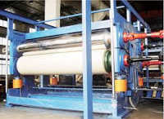
ক্যালেন্ডারিং
কাপড় ইস্ত্রী করার প্রক্রিয়ার নাম ক্যালেন্ডারিং। এটি সম্পূর্ণরূপে একটি যান্ত্রিক পদ্ধতি যাতে ফেব্রিক কে কিছু ভাড়ী রোলারের মধ্য দিয়ে চালনা করে পোশাককে উজ্জল ও মসৃন করা হয়।
ক্যালেন্ডারিং এর উদ্দেশ্য হলো:
ক্যালেন্ডারিং করে পোশাকের চাকচিক্য বৃদ্ধি করা যায়,
ক্যালেন্ডারিং করে ওয়াটার মার্ক ডিজাইন সৃষ্টি করা যায় ।
সাধারণত সিনথেটিক ফেব্রিকেই ক্যালেন্ডারিং দেয়া হয়, কেননা প্রাকৃতিক ফেব্রিক ক্যালেন্ডারিং এর প্রভাব স্থায়ীভাবে ধরে রাখতে পারে না।

Slide 22
ফিনিশিং
টেক্সটাইল পণ্যদ্রব্য বাজারজাত উপযোগী করে তোলার জন্য বা ক্রেতার নিকট পণ্যকে আকর্ষণীয় করে তোলার জন্য যে প্রক্রিয়াগুলো গ্রহণ করা হয় তাই হলো টেক্সটাইল ফিনিশিং প্রক্রিয়া।
ফিনিশিং এর উদ্দেশ্য
ফেব্রিক মোলায়েম, নমনীয় ও উজ্জ্বল হয়।
ফেব্রিকের সৌন্দর্য বৃদ্ধি পায় ও আকর্ষণীয় হয়ে ওঠে।
ফেব্রিকে কোন ক্রিজ মার্ক থাকলে তা দূর হয়।
ফেব্রিকে কোন খসখসে ভাব থাকলে তা দূর হয়।

Slide 23
মূল্যায়ন
১। কয়েকটি টেক্সটাইল ডাইজ অথবা টেক্সটাইল রং এর নাম বল।
২। টেক্সটাইল প্রিন্টিং কাকে বলে।
৩। টেক্সটাইল প্রিন্টিং পদ্ধতি গুলো কীকী?
৪। বিভিন্ন ধরনের প্রিন্টিং স্টাইল গুলো কীকী ?
৫। ডাইং ও প্রিন্টিং এর মধ্যে মূল পার্থক্য কী ?

Slide 24
বাড়ির কাজ
১। ডাইং, প্রিন্টিং ও ফিনিশিং বলতে কী বোঝায়?
২। ডাইং, প্রিন্টিং ও ফিনিশিং এর শ্রেনীবিভাগ সম্পর্কে আলোচনা কর।
৩। ডাইং, প্রিন্টিং ও ফিনিশিং এর প্রয়োজনীয়তা কী উল্লেখ কর।

Slide 25
ধন্যবাদ

